Slide 1
Αντικειμενοστραφής Προγραμματισμός
Τζελέπη Σοφία Συντονίστρια Εκπαιδευτικού Έργου ΠΕ86 stzelepi@sch.gr
Μπογιατζής Δημήτρης ΠΕ86, Υπεύθυνος ΠΛΗΝΕΤ Δυτικής Θεσσαλονίκης newmind@sch.gr
Μαβίδης Απόστολος ΠΕ86, Υπεύθυνος ΠΛΗΝΕΤ Δυτικής Θεσσαλονίκης amavidis@sch.gr

Slide 2
2
Ομαδοποίηση Αντικειμένων σε κλάσεις
Ο γενικός τύπος ενός αντικειμένου καλείται κλάση (class) και καθορίζει τις αρχικές ιδιότητες και τη συμπεριφορά κάθε αντικειμένου που προέρχεται από αυτή.
Μια κλάση αποτελεί ένα αφαιρετικό (abstract) στοιχείο (τύπο) και μπορεί να παράγει ένα απεριόριστο πλήθος δομικά ίδιων αντικειμένων.
OOD
08/03/2020

Slide 3
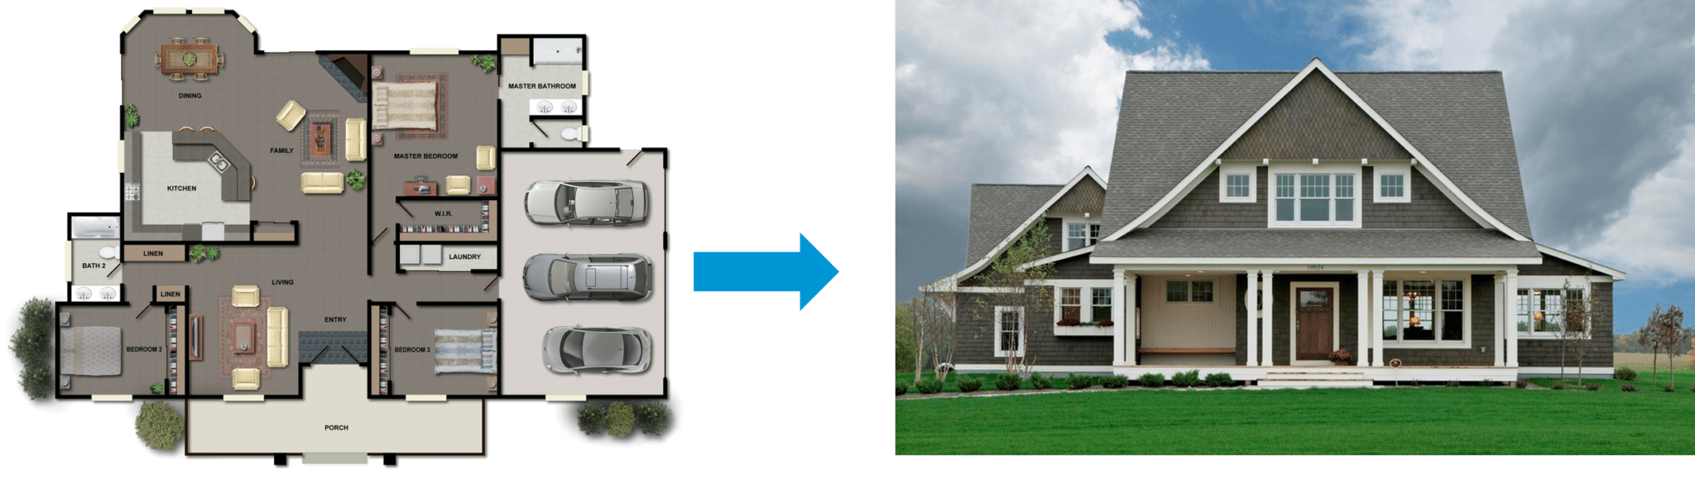
2
Κλάσεις και Αντικείμενα
OOD
08/03/2020

Slide 4
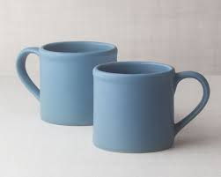
2
Είναι αυτές οι δύο κούπες το ίδιο αντικείμενο;
OOD
08/03/2020

Slide 5
4.3 ομαδοποίηση των αντικειμένων σε κλάσεις
Στο ηλεκτρονικό παιχνίδι «Η φάρμα των ζώων» ο σκύλος μπορεί να αποτελέσει μια κλάση με βάση την οποία έχουμε τη δυνατότητα να δημιουργούμε απεριόριστα διαφορετικά σκυλάκια για καθένα από τα οποία θα ορίζουμε (ιδιότητες) π.χ.
τη ράτσα,
το μέγεθος,
…...
…...
όπως επίσης και τις δραστηριότητες (μεθόδους) που θα μπορεί να έχει, π.χ.
Κοιμάμαι(),
Κάθομαι(),
……
……

Slide 6
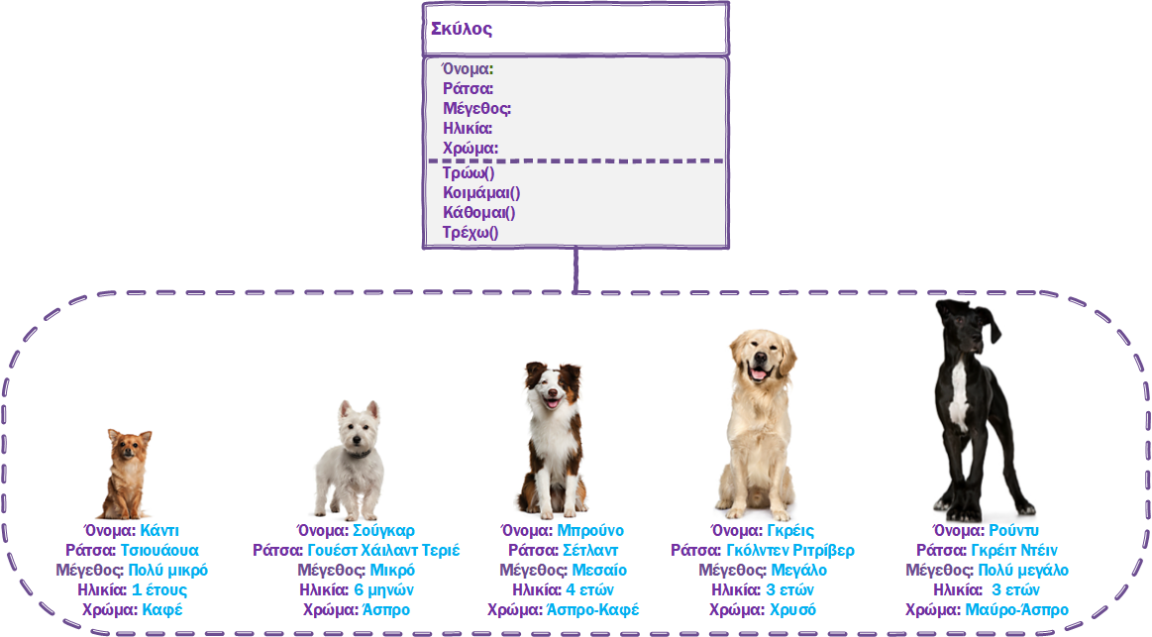
5
Η κλάση «Σκύλος» και μερικά αντικείμενά της
OOD
08/03/2020

Slide 7
4.3 ομαδοποίηση των αντικειμένων σε κλάσεις
Στην ιστορία της αποστολής λουλουδιών μπορούμε να κάνουμε ομαδοποίηση των αντικειμένων σε κλάσεις, ώστε και το πρόγραμμά μας να γίνει πιο απλό και κομψό.
Όλοι οι ανθοπώλες (δηλαδή, ο κ. Γιώργος, ο κ. Τζιοβάνι και όσοι είναι μέλη του δικτύου συνεργασίας) έχουν τις ίδιες ιδιότητες (επωνυμία εταιρείας, όνομα ιδιοκτήτη, επώνυμο ιδιοκτήτη, διεύθυνση, κ.λπ.)
και μπορούν να κάνουν τις ίδιες ενέργειες (δέχονται παραγγελίες, ζητούν συνεργασία, αποδέχονται συνεργασία, αναθέτουν ανθοδεσίες, αναθέτουν παραδόσεις),
αλλά ο καθένας τους έχει διαφορετική υπόσταση και ταυτότητα: έχει τη δική του εταιρεία, βρίσκεται σε διαφορετική χώρα, κ.λπ.
Άρα, ο «Ανθοπώλης» μπορεί να αποτελέσει μια κλάση με αντικείμενα τον κ. Γιώργο, τον κ. Τζιοβάνι και άλλους συναδέλφους τους από όλο τον κόσμο!

Slide 8
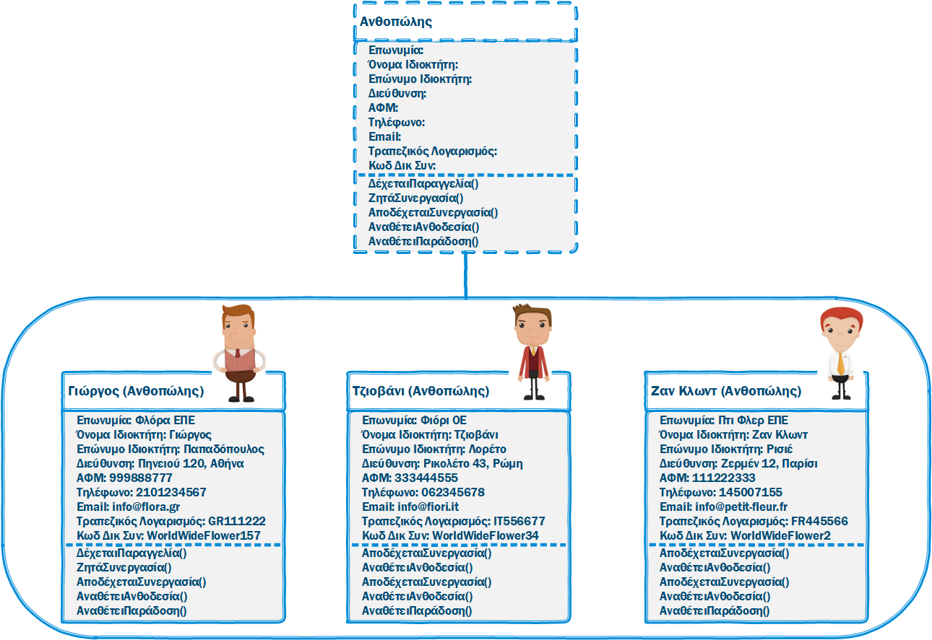
7
Η κλάση «Ανθοπώλης» και τα αντικείμενα της ιστορίας «Αποστολή λουλουδιών»
OOD
08/03/2020

Slide 9
4.3 ομαδοποίηση των αντικειμένων σε κλάσεις
Θα ήταν λογικό βέβαια να αναρωτηθείτε:
«μα εγώ διάβασα στην ιστορία ότι
ο κ. Γιώργος μόνο δέχεται παραγγελίες και ζητά συνεργασίες, ενώ
ο κ. Τζιοβάνι αποδέχεται συνεργασίες και αναθέτει ανθοδεσίες και παραδόσεις!
Δεν κάνουν τα ίδια πράγματα!».
Σωστά ως εδώ, όμως σκεφτείτε τι θα γίνει όταν στα γενέθλια της μαμάς αποφασίσει και η Άννα να στείλει λουλούδια από τη Ρώμη.
Τελικά οι ρόλοι που ορίσαμε για το κάθε αντικείμενο στην αρχή της ενασχόλησής μας με το πρόβλημα μας φάνηκαν ιδιαίτερα χρήσιμοι, αφού
από τους ρόλους μπορούν άμεσα να προκύψουν τα ονόματα των κλάσεων!

Slide 10
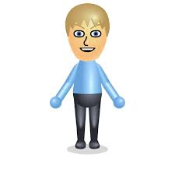
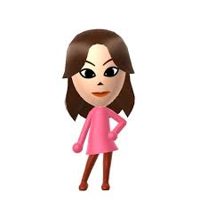
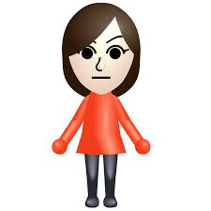
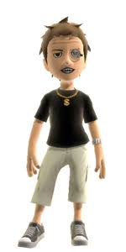
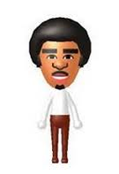
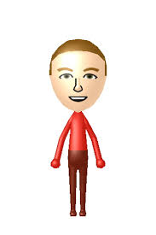
Μπορείτε να δείτε στην ιστορία μας ποια επιπλέον αντικείμενα μπορούν να ομαδοποιηθούν σε κλάσεις;
9
Μαμά (Πελάτης)
Άννα (Πελάτης)
Όνομα: Μαρία
Γιώργος (Ανθοπώλης)
Όνομα: Άννα
Επώνυμο: Πέτρου
Επώνυμο: Γεωργίου
Διεύθυνση: Λαυρίου 2, Αθήνα
Επωνυμία: Φλόρα ΕΠΕ
Διεύθυνση: Μοντάνα 4, Ρώμη
ΚάνειΠαραγγελία()
Όνομα Ιδιοκτήτη: Γιώργος
ΠαραλαμβάνειΑνθοδέσμη()
Επώνυμο Ιδιοκτήτη: Παπαδόπουλος
παραγγελία
Διεύθυνση: Πηνειού 120, Αθήνα
ΑΦΜ: 999888777
Τηλέφωνο: 2101234567
Email: info@flora.gr
Τραπεζικός Λογαρισμός:
GR111222
Κωδ Δικ Συν:
WorldWideFlower157
ΔέχεταιΠαραγγελία()
ΖητάΣυνεργασία()
παράδοση
συνεργασία
Τζιοβάνι (Ανθοπώλης)
Επωνυμία: Φιόρι ΟΕ
Όνομα Ιδιοκτήτη: Τζιοβάνι
Επώνυμο Ιδιοκτήτη: Λορέτο
Διεύθυνση: Ρικολέτο 43, Ρώμη
ΑΦΜ: 333444555
Τηλέφωνο:
062345678
ανάθεση
Email: info@fiori.it
ανάθεση
ανθοδεσίας
Τραπεζικός Λογαρισμός:
IT556677
παράδοσης
Αντόνιο (Ανθοδέτης)
Κωδ Δικ Συν:
WorldWideFlower34
Πέπε (Ταχυμεταφορέας)
Επωνυμία: Κρεατσιόνε ΕΠΕ
ΑποδέχεταιΣυνεργασία()
Επωνυμία: Ράπιντο ΟΕ
Όνομα Ιδιοκτήτη: Αντόνιο
ΑναθέτειΑνθοδεσία()
Όνομα Ιδιοκτήτη: Πέπε
Επώνυμο Ιδιοκτήτη: Περότι
Επώνυμο Ιδιοκτήτη: Σαλτόνι
Διεύθυνση: Κολοσέο 10, Ρώμη
Διεύθυνση: Καρακόλε 67, Ρώμη
ΑΦΜ: 121212121
ΑΦΜ: 454545456
Τηλέφωνο:
06
9876543
Τηλέφωνο:
06
7895674
Email: info@creazzione.it
Email: info@rapido.it
Ειδικότητα: Ανθοδέσμες
Τύπος: Πόρτα
-
Πόρτα
Ωριαία Αμοιβή: 20
ΠαραδίδειΑνθοδέσμη()
OOD
08/03/2020
ΕτοιμάζειΑνθοδέσμη()

Slide 11
4.3 ομαδοποίηση των αντικειμένων σε κλάσεις
Οι πελάτες των ανθοπωλών (η μαμά και η Άννα) μπορούν να ομαδοποιηθούν στην κλάση «Πελάτης».
ο κ. Πέπε είναι αντικείμενο της κλάσης «Ταχυμεταφορέας».
ο κ. Αντόνιο είναι αντικείμενο της κλάσης «Ανθοδέτης».

Slide 12
Διαγραμματική αναπαράσταση κλάσεων του προβλήματος «Αποστολή λουλουδιών»

Slide 13
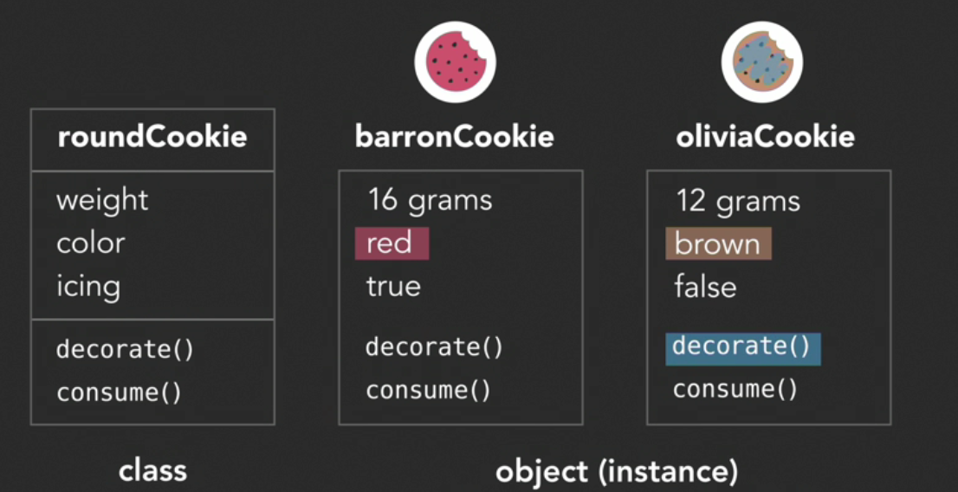
11
Κλάσεις και Αντικείμενα
OOD
08/03/2020

Slide 14

11
Ένα παραμύθι - σενάριο στην χώρα της Αντικειμενοστραφής Προσέγγισης
Εσείς, η μαμά και ο μπαμπάς, είστε στο σπίτι σας και παρακολουθείτε μία ταινία.
Θέλετε ο μπαμπάς σας να σας αγοράσει ένα κινητό τηλέφωνο.
Αλλά για να κάνετε τα πράγματα πιο εύκολα, θα αρχίσετε την προσέγγιση πρώτα από τη μαμά σας. Θα ζητήσετε τα λεφτά από την μητέρα σας η οποία με την σειρά της θα τα ζητήσει από τον πατέρα σας, εξηγώντας του την ανάγκη που έχετε.
Μπορείτε να βρείτε ποια είναι τα αντικείμενα που παίζουν σημαντικό ρόλο στο σενάριο αυτό;
Ποιες είναι οι αλληλεπιδράσεις μεταξύ των αντικειμένων;
Ποιος είναι ο ρόλος του κάθε αντικειμένου;
OOD
08/03/2020

Slide 15

11
Ένα παραμύθι - σενάριο στην χώρα της Αντικειμενοστραφής Προσέγγισης
παρακαλεί
παρακαλεί
Ζητάω()
Ζητάω()
ΔίνωΛεφτά()
ΔίνωΛεφτά()
OOD
08/03/2020

Slide 16
11
Ενοικίαση Ταινιών
«Ο Γιώργος Πέτρου με κωδικό 676 που διαμένει στην οδό Σμύρνης 8 στο Χαλάνδρι με τηλέφωνο 2191234567 είναι πελάτης του καταστήματος «ΒιντεοΔράση» στην οδό Κορίνθου 4 στο Χαλάνδρι και, αφού ζητήσει είσοδο στην εφαρμογή και ταυτοποιηθεί ως πελάτης, ενοικιάζει την ταινία αρ. 1543, «Ο Πόλεμος των Άστρων» που είναι αποθηκευμένη στο συγκεκριμένο κατάστημα ενοικίασης ταινιών».
OOD
08/03/2020

Slide 17
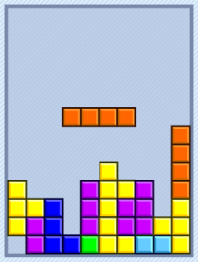
17
Tetris (video game)
Το παιχνίδι χρησιμοποιεί επτά σχήματα τούβλων, τα οποία πέφτουν από το πάνω μέρος της οθόνης, χωρίς σταματημό. Ο παίκτης καλείται να τα τοποθετήσει με τρόπο τέτοιο, ώστε να ταιριάζουν και να μην υπάρχουν κενά μεταξύ τους. Πιο συγκεκριμένα μπορεί να τα μετακινήσει πλάγια και να τα περιστρέψει κατά 90^{ο}.
Όταν τα τούβλα σχηματίζουν πλήρεις γραμμές, τότε οι γραμμές αυτές εξαφανίζονται οριζοντίως. Αν δεν γίνει αυτό και οι συνθέσεις από τουβλάκια έχουν συνεχώς κενό χώρο, η οθόνη αναπόφευκτα θα γεμίσει και το παιχνίδι θα τερματιστεί με ήττα του παίκτη.
Προσπαθήστε να βρείτε τα αντικείμενα που συμμετέχουν
Ποιες είναι οι ιδιότητες και οι μέθοδοι των παραπάνω αντικειμένων
OOD
08/03/2020

Slide 18
17
Tetris (video game)
Στο Tetris, το μόνο αντικείμενο είναι το Tetromino με ιδιότητες:
  περιστροφή (σε μονάδες 90 μοιρών)
  σχήμα
  χρώμα
και μεθόδους:
  πέφτω προς τα κάτω
  κινούμαι (πλάγια)
  περιστρέφομαι
OOD
08/03/2020

Slide 19
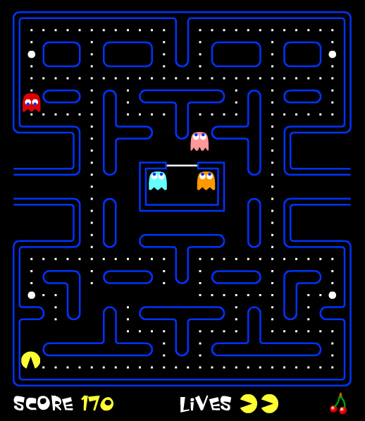
19
Pac man (video game)
Ο παίκτης οδηγεί τον Pac-Man μέσα σε ένα λαβύρινθο όπου πρέπει να "φάει" όλες τις τελείες που βρίσκονται εκεί, χωρίς να πιαστεί από τα τέσσερα φαντάσματα που κινούνται μέσα στο λαβύρινθο. Στις τέσσερις γωνίες του λαβύρινθου υπάρχουν τελείες μεγαλύτερες από τις υπόλοιπες, τα λεγόμενα «power pills» ή «energizers». Αν ο Pac-Man φάει μία από αυτές, για μικρό χρονικό διάστημα τα φαντάσματα παίρνουν μπλε χρώμα και προσπαθούν να αποφύγουν τον Pac-Man, καθώς τώρα μπορεί να τα φάει. Αφού φάει όλες τις τελείες, προχωράει στον επόμενο λαβύρινθο.
Προσπαθήστε να βρείτε τα αντικείμενα που συμμετέχουν
Ποιες είναι οι ιδιότητες και οι μέθοδοι των παραπάνω αντικειμένων
OOD
08/03/2020

Slide 20
19
Pac man (video game)
Για τον Pac-Man, υπάρχουν τρία αντικείμενα: το Pac-Man, το φάντασμα και μια τελεία (pac-dot). Μία τελεία δύναμης δεν είναι πραγματικά ένας διαφορετικός τύπος αντικείμενου αλλά μια ειδική τελεία. Θα περιγράψουμε το αντικείμενο φάντασμα επειδή είναι και το πιο ενδιαφέρον.
Το φάντασμα έχει ιδιότητες:
χρώμα
όνομα
κατάσταση (μπορεί να φαγωθεί ή όχι)
κατεύθυνση
ταχύτητα
και μεθόδους:
κινούμαι
μεταβάλλω την κατάστασή μου
OOD
08/03/2020

Slide 21
21
Σενάριο
Το σύστημα γεννά ασταμάτητα εχθρικά διαστημόπλοια στην περιοχή του παιχνιδιού. Το διαστημόπλοιο κινείται προς τον αστεροειδή του παίκτη και εκτοξεύει πυραύλους εναντίον του. Ο παίκτης οδηγεί τον αστεροειδή προς εκείνη την κατεύθυνση για να αποφύγει την διαδρομή του πυραύλου. Ο πύραυλος κινείται προς τον παίκτη και στο τέλος εξαφανίζεται από τα σύνορα. Σε περίπτωση σύγκρουσης το σύστημα μειώνει τις ζωές του παίκτη κατά ένα και γεννά ένα νέο αστεροειδή.
OOD
08/03/2020

Slide 22
22
Τι πρέπει να λάβω υπόψη μου
Προσπαθούμε να διαμοιράσουμε ρόλους σε όλες τις κλάσεις.
Ο ρόλος δίνεται στο αντικείμενο/κλάση που εκτελεί την αντίστοιχη ενέργεια, σε αυτό που έχει όλη την πληροφορία και όχι σε αυτό που το ζητάει.
  Για παράδειγμα, ο παίκτης θέλει να κατευθύνει τον αστεροειδή προς μία συγκεκριμένη κατεύθυνση. Δεν είναι καλό να γράψω κώδικα για την κλάση Παίκτης με σκοπό να αλλάξω την εσωτερική κατάσταση ενός άλλου αντικειμένου αυτού του αστεροειδούς. Ο παίκτης θα πρέπει να ζητήσει από τον αστεροειδή να μετακινηθεί. Ο παίκτης δηλαδή θα πρέπει να πει στον αστεροειδή πού θέλει να πάει, αλλά ο αστεροειδής είναι υπεύθυνος για να αλλάξει πραγματικά την κατάστασή του για να μπορέσει να μετακινηθεί σε ένα άλλο σημείο.
OOD
08/03/2020

Slide 23
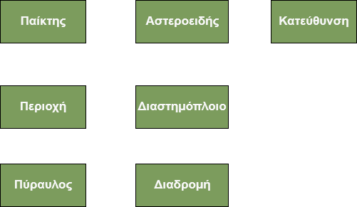
23
Κλάσεις
Το σύστημα γεννά ασταμάτητα εχθρικά διαστημόπλοια στην περιοχή του παιχνιδιού. Το διαστημόπλοιο κινείται προς τον αστεροειδή του παίκτη και εκτοξεύει πυραύλους εναντίον του. Ο παίκτης οδηγεί τον αστεροειδή προς εκείνη την κατεύθυνση για να αποφύγει την διαδρομή του πυραύλου. Ο πύραυλος κινείται προς τον παίκτη και στο τέλος εξαφανίζεται από τα σύνορα. Σε περίπτωση σύγκρουσης το σύστημα μειώνει τις ζωές του παίκτη κατά ένα και γεννά ένα νέο αστεροειδή.
OOD
08/03/2020

Slide 24
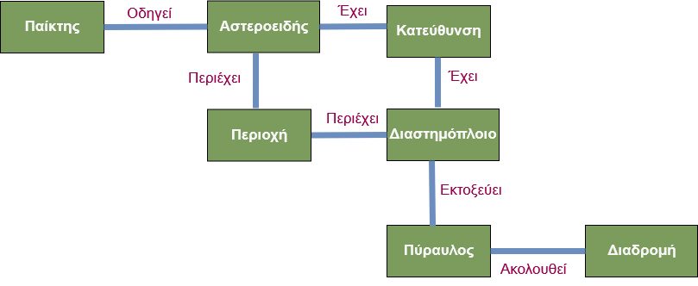
23
Σχέσεις ή Αλληλεπιδράσεις μεταξύ κλάσεων
Το σύστημα γεννά ασταμάτητα εχθρικά διαστημόπλοια στην περιοχή του παιχνιδιού. Το διαστημόπλοιο κινείται προς τον αστεροειδή του παίκτη και εκτοξεύει πυραύλους εναντίον του. Ο παίκτης οδηγεί τον αστεροειδή προς εκείνη την κατεύθυνση για να αποφύγει την διαδρομή του πυραύλου. Ο πύραυλος κινείται προς τον παίκτη και στο τέλος εξαφανίζεται από τα σύνορα. Σε περίπτωση σύγκρουσης το σύστημα μειώνει τις ζωές του παίκτη κατά ένα και γεννά ένα νέο αστεροειδή.
OOD
08/03/2020

Slide 25
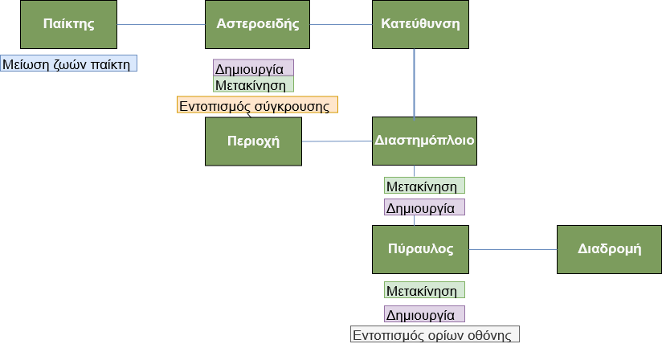
23
Ρόλοι των κλάσεων
Το σύστημα γεννά εχθρικά διαστημόπλοια στην περιοχή του παιχνιδιού. Το διαστημόπλοιο κινείται προς τον αστεροειδή του παίκτη και εκτοξεύει πυραύλους εναντίον του. Ο παίκτης οδηγεί τον αστεροειδή προς εκείνη την κατεύθυνση για να αποφύγει την διαδρομή του πυραύλου. Ο πύραυλος κινείται προς τον αστεροειδή του παίκτη και στο τέλος εξαφανίζεται μόλις φτάσει στα σύνορα της οθόνης. Σε περίπτωση σύγκρουσης το σύστημα μειώνει τις ζωές του παίκτη κατά ένα και γεννά ένα νέο αστεροειδή.
OOD
08/03/2020

Slide 26
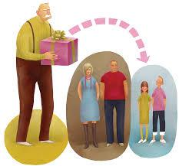
23
Κληρονομικότητα
Η δυνατότητα δημιουργίας ιεραρχιών αντικειμένων καλείται κληρονομικότητα (inheritance).
Με βάση την κληρονομικότητα, μια κλάση μπορεί να περιγραφεί γενικά και στη συνέχεια μέσω αυτής της κλάσης να οριστούν υποκλάσεις αντικειμένων.
Η κλάση απόγονος (υποκλάση) κληρονομεί και μπορεί να χρησιμοποιήσει όλα τα δεδομένα (ιδιότητες) και τις μεθόδους που περιέχει η κλάση πρόγονος (υπερκλάση).
OOD
08/03/2020

Slide 27
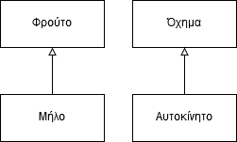
27
Κληρονομικότητα
Όταν προσπαθούμε να εντοπίσουμε σχέσεις Κληρονομικότητας μεταξύ δύο κλάσεων ψάχνουμε να βρούμε μήπως συνδέονται μεταξύ τους με την λέξη «είναι» ή «είναι ένα είδος». Για παράδειγμα, το μήλο είναι ένα φρούτο, το αυτοκίνητο είναι ένα όχημα κλπ. Η κληρονομικότητα είναι μονοκατευθυντική. Για παράδειγμα, το αυτοκίνητο είναι ένα όχημα. Αλλά ένα όχημα δεν είναι αυτοκίνητο απαραίτητα διότι για παράδειγμα το όχημα μπορεί να είναι φορτηγό.
OOD
08/03/2020

Slide 28
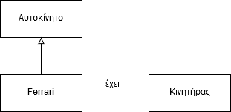
27
!Κληρονομικότητα <> Σύνθεση
Να θυμόσαστε ότι η μεταξύ τους σχέση πρέπει να χαρακτηρίζεται από το ρήμα «είναι» και όχι από το ρήμα «έχει». Για παράδειγμα, στο διπλανό σχήμα η Ferrari είναι ένα αυτοκίνητο. Αρα, η «Ferrari» είναι υποκλάση της κλάσης «Αυτοκίνητο». Η Ferrari έχει κινητήρα. Επομένως, μεταξύ των κλάσεων «Ferrari» και «Κινητήρας» δεν υπάρχει η έννοια της Κληρονομικότητας.
OOD
08/03/2020

Slide 29
27
Κληρονομικότητα
Να οργανώσετε το παρακάτω σύνολο αντικειμένων σε ιεραρχία κληρονομικότητας κλάσεων: «Φοιτητή», «Άνθρωπος», «Καθηγητής».
Να οργανώσετε το παρακάτω σύνολο αντικειμένων σε ιεραρχία κληρονομικότητας κλάσεων: «Αυτοκίνητο», «Μηχανάκι», «Αγωνιστικό Αυτοκίνητο», «Λεωφορείο» προσθέτοντας μία υπερκλάση.
Άνθρωπος
Φοιτητής
Καθηγητής
OOD
08/03/2020

Slide 30
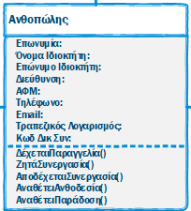
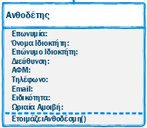
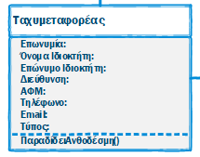
27
Σε μια σχέση κληρονομικότητας, η κλάση-πρόγονος περιλαμβάνει τις κοινές ιδιότητες και μεθόδους όλων των κλάσεων-απογόνων της, ενώ οι κλάσεις-απόγονοι εμφανίζουν μόνο τις διαφορετικές τους ιδιότητες και μεθόδους αφού τις κοινές τις κληρονομούν από τη «μητέρα» τους.
OOD
08/03/2020

Slide 31
27
OOD
08/03/2020

Slide 32
27
Επειδή ο υπολογισμός του εμβαδού κάθε σχήματος γίνεται με διαφορετικό τρόπο, η μέθοδος αυτή θα εμφανιστεί και στις υποκλάσεις «Τρίγωνο», «Παραλληλόγραμμο», «Κύκλος».
Τρίγωνο
Παραλληλόγραμμο
Κύκλος
Ύψος:
Ύψος:
Ακτίνα:
Βάση:
Πλάτος:
Σημείο Χ:
Σημείο Χ:
Σημείο Χ:
Σημείο Υ:
Σημείο Υ:
Σημείο Υ:
Χρώμα:
Χρώμα:
Χρώμα:
ΥπολογισμόςΕμβαδού()
ΥπολογισμόςΕμβαδού()
ΥπολογισμόςΕμβαδού()
ΑλλαγήΧρώματος()
ΑλλαγήΧρώματος()
ΑλλαγήΧρώματος()
OOD
08/03/2020

Slide 33
27
OOD
08/03/2020

Slide 34
27
OOD
08/03/2020

Slide 35
27
Πολυμορφισμός
Πολυμορφισμός (polymorphism) είναι μια ιδιότητα του αντικειμενοστραφούς προγραμματισμού με την οποία μια λειτουργία μπορεί να υλοποιείται με πολλούς διαφορετικούς τρόπους.
OOD
08/03/2020

Slide 36
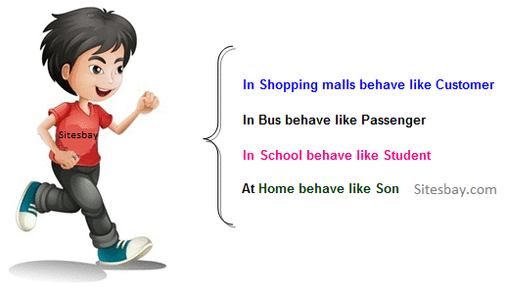
27
Πολυμορφισμός
OOD
08/03/2020

Slide 37
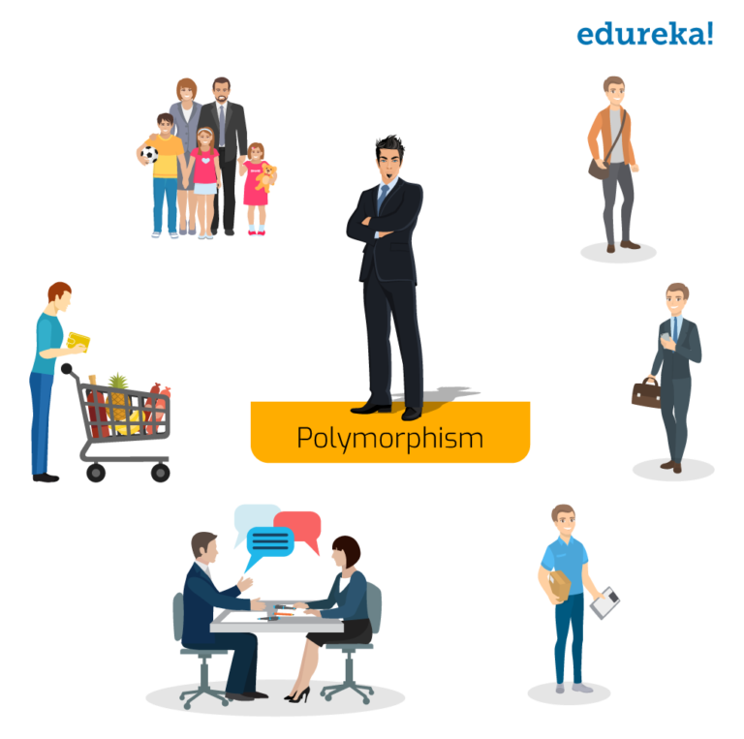
27
Πολυμορφισμός
OOD
08/03/2020

Slide 38
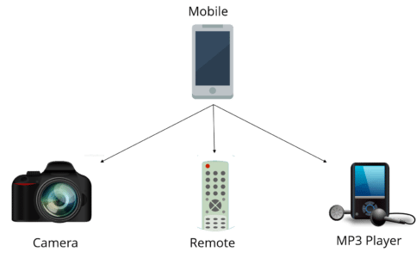
27
Πολυμορφισμός (χρήση του κινητού)
OOD
08/03/2020

Slide 39
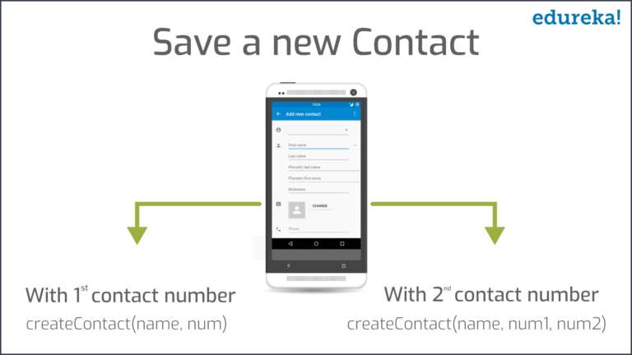
27
Πολυμορφισμός
OOD
08/03/2020

Slide 40
27
Πολυμορφισμός
Συνάρτηση Πρόσθεση (a, b) ΑΡΧΗ … ΤΕΛΟΣ_ΣΥΝΑΡΤΗΣΗΣ
Είσοδος | Έξοδος
Πρόσθεση(20,40) | 60
Πρόσθεση(«Γεια », «σας!») | «Γεια σας!»
Πρόσθεση(«Καλώς ήρθες », 2019) | «Καλώς ήρθες 2019»
OOD
08/03/2020

Slide 41
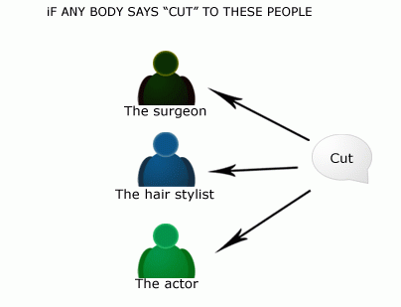
27
Πολυμορφισμός
OOD
08/03/2020

Slide 42
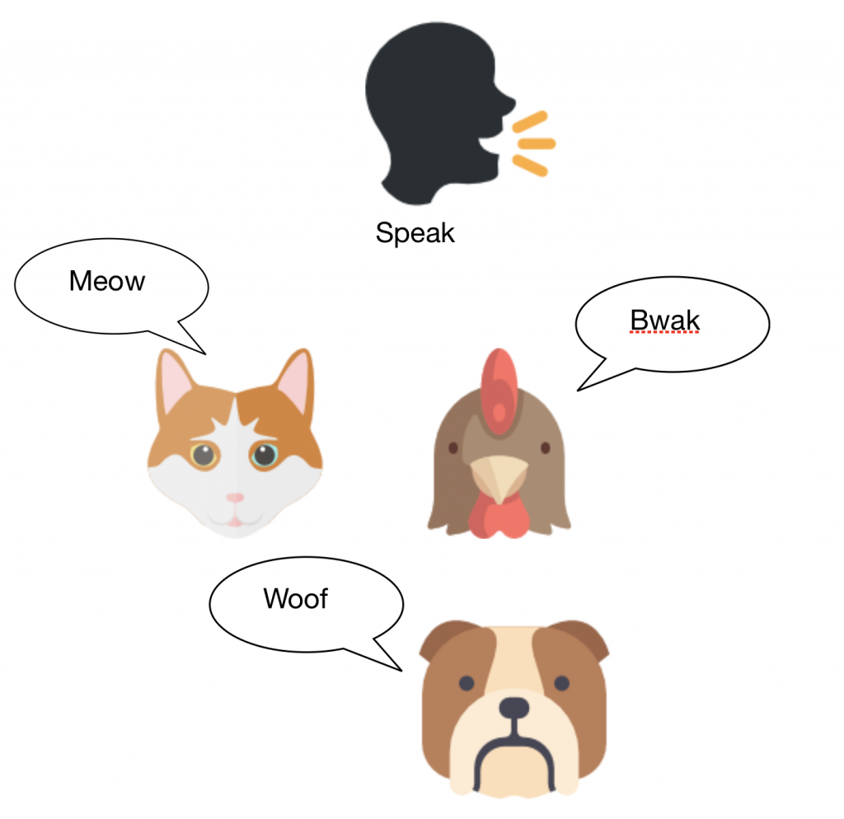
27
Πολυμορφισμός
OOD
08/03/2020

Slide 43
27
Πολυμορφισμός
Σκύλος | Γάτα
ΔΙΑΔΙΚΑΣΙΑ ΉχοςΖώου() ΑΡΧΗ ΚΑΛΕΣΕ ΑναπαραγωγήΉχου(“γαβ.mp4”) ΤΕΛΟΣ_ΔΙΑΣΙΚΑΣΙΑΣ | ΔΙΑΔΙΚΑΣΙΑ ΉχοςΖώου() ΑΡΧΗ ΚΑΛΕΣΕ ΑναπαραγωγήΉχου(“νιάου.mp4”) ΤΕΛΟΣ_ΔΙΑΔΙΚΑΣΙΑΣ
OOD
08/03/2020

Slide 44
27
Πολυμορφισμός
Τρίγωνο | Παραλληλόγραμμο | Κύκλος
ΣΥΝΑΡΤΗΣΗ ΥπολογισμόςΕμβαδού(): ΠΡΑΓΜΑΤΙΚΗ ΜΕΤΑΒΛΗΤΕΣ ΠΡΑΓΜΑΤΙΚΕΣ:Eμ ΑΡΧΗ Eμ <- Βάση*Ύψος/2 ΥπολογισμόςΕμβαδού <- Εμ ΤΕΛΟΣ_ΣΥΝΑΡΤΗΣΗΣ | ΣΥΝΑΡΤΗΣΗ ΥπολογισμόςΕμβαδού(): ΠΡΑΓΜΑΤΙΚΗ ΜΕΤΑΒΛΗΤΕΣ ΠΡΑΓΜΑΤΙΚΕΣ:Eμ ΑΡΧΗ Eμ <- Μήκος*Πλάτος ΥπολογισμόςΕμβαδού<-Εμ ΤΕΛΟΣ_ΣΥΝΑΡΤΗΣΗΣ | ΣΥΝΑΡΤΗΣΗ ΥπολογισμόςΕμβαδού(): ΠΡΑΓΜΑΤΙΚΗ ΣΤΑΘΕΡΕΣ Π=3.14 ΜΕΤΑΒΛΗΤΕΣ ΠΡΑΓΜΑΤΙΚΕΣ:Eμ ΑΡΧΗ Eμ <- Π*Ακτίνα*Ακτίνα ΥπολογισμόςΕμβαδού <- Εμ ΤΕΛΟΣ_ΣΥΝΑΡΤΗΣΗΣ
OOD
08/03/2020

Slide 45
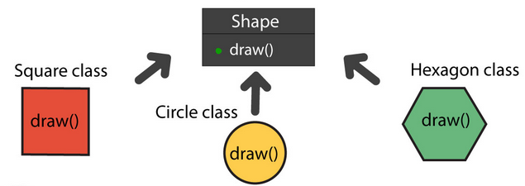
27
Πολυμορφισμός
OOD
08/03/2020

Slide 46
46
Διδακτική προσέγγιση
Τα αντικείμενα αποτελούν το κλειδί για την κατανόηση της αντικειμενοστρεφούς προσέγγισης.
Παραδείγματα από την καθημερινότητα
Ανοικτά σύνθετα προβλήματα
«Αναγωγή» των διαπιστώσεων που έχουν γίνει παρατηρώντας τον πραγματικό κόσμο στον αντικειμενοστραφή κόσμο.
Θέστε μικρές ερωτήσεις δίνοντας παράλληλα πολλές μικρές βοήθειες
Πείτε το με παραμύθια
OOD
08/03/2020

Slide 47
47
Διδακτική προσέγγιση
Δραστηριότητα
Αντικείμενα με την γενικότερη έννοια βρίσκονται παντού. Ρίξτε μια ματιά γύρω σας, τι βλέπετε; Υποθέτουμε ότι βλέπετε έναν υπολογιστή ή ένα tablet. Μπορείτε επίσης να δείτε άλλα φυσικά αντικείμενα, όπως ένα τραπέζι, μια πόρτα, ένα κινητό τηλέφωνο ή μια κούπα καφέ. Υπάρχει κάποιος άλλος στο δωμάτιο; Ένας φίλος σας; Ο εκπαιδευτικός σας; Είναι και αυτοί οι ίδιοι αντικείμενα. Το ίδιο το δωμάτιο είναι ακόμη και ένα αντικείμενο.
Μπορείτε να αναφέρετε άλλα φυσικά αντικείμενα; Δεν σας κατεβαίνουν ιδέες; Ανοίξτε την ντουλάπα σας για να κατεβάσετε ιδέες! Ότι συναντάται μέσα στην ντουλάπα σας είναι ένα αντικείμενο. Μπορείτε να κατονομάσετε μερικά;
Τα συστατικά μέρη ενός υπολογιστή θα μπορούσαν να είναι αντικείμενα;
Περιμένουμε τις δικές σας ιδέες!
OOD
08/03/2020

Slide 48
47
Ευχαριστώ
OOD
08/03/2020

